Slide 1
欲しいものリスト
14ec063 島村 貴衣

Slide 2
目次
P3 このホームページについて
P6 ログイン
P9 データの登録
P13 データの閲覧
P21 データの更新・削除
P5からは動作説明です。

Slide 3
欲しいものリストとは
欲しいものを「どれくらい欲しいか」を示す「優先度」のパラメータを含むデータベース。
具体的には「商品名」、「価格」、「優先度」、「登録日」、「備考欄」の５つの項目を編集可能。
「優先度」は10段階表記であり、’10’が最大、’1’が最小である。
「優先度」「登録日」「価格」の三つを基準とした昇順・降順表示に対応している。
「買いたいものを登録し、買い物の前にリストを参照する事で節約を促す」ことを目的としている。

Slide 4
欲しいものリストとは(その2)
データベースの仕様
主キーはランダムに生成されたVARCHAR型の16進数で表される文字を用いた文字列(md5関数とrand関数、uniqid関数を組み合わせたもの)であり、組み合わせ数を考慮するとこのデータベース上では一意の値を持っているといえる。
主キーはホームページ上では編集不可能(dbファイルをsqliteで読み込めば可能)で、またphpのホームページ上には表示されないが、登録・更新・削除時にはアドレスバーに主キーの値は表示されている。
主キーはcssにより非表示になるようにされており、またphp上でも編集不可能になっているが、万が一のため16進数かつ32桁でない場合にはエラーメッセージが表示され、編集は失敗するようになっている。
他のキーはそれぞれ、[商品名・備考]は[VARCHAR]、[価格・優先度]は[INT]、[登録日]は[DATE]で生成されている。

Slide 5
欲しいものリストとは(その3)
データベースの仕様
[ユーザ名：jiro@company.com パスワード：jiro]または
[ユーザ名：saburo@company.com パスワード：saburo]でログイン可能

Slide 6
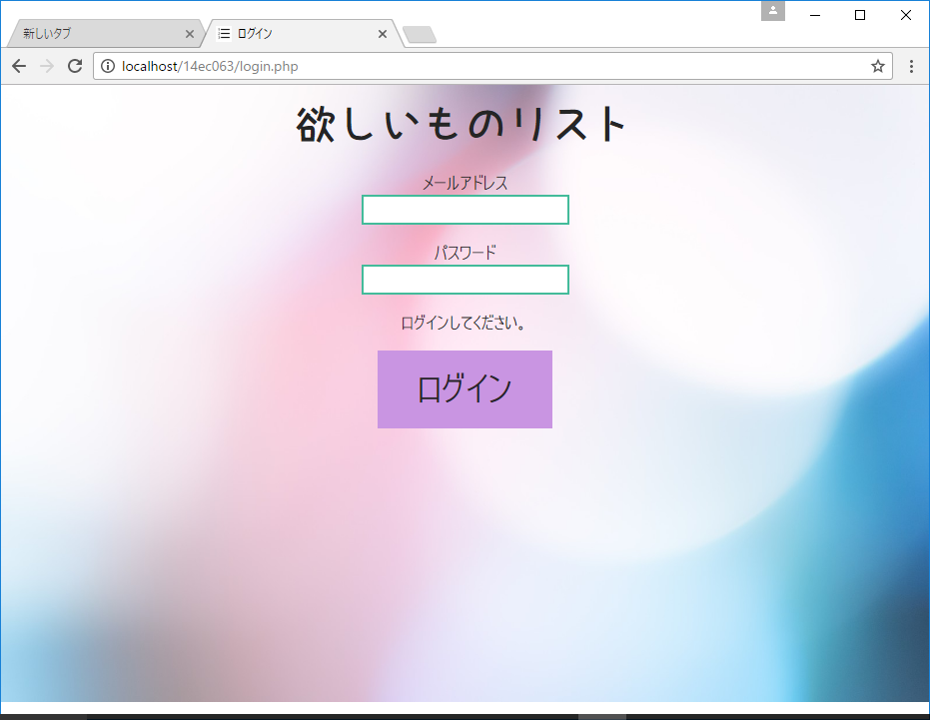
ログイン
localhost/14ec063
上のアドレスをアドレスバーに入力すると、自動的に「login.php」へと移行する。(右の図)

Slide 7
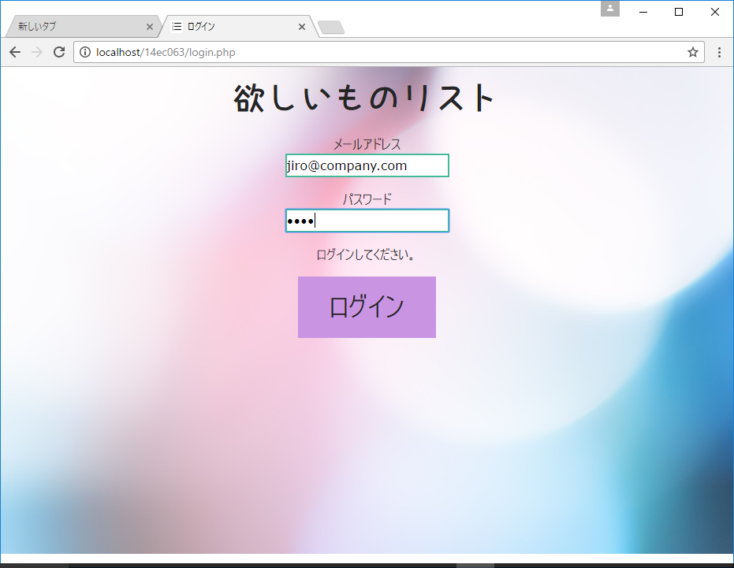
ログイン
右のように、メールアドレスとパスワードを入力し、「ログイン」をクリックする。
メールアドレスとパスワードが登録されているものと一致しない場合には、エラーメッセージが表示されるので修正し、再度「ログイン」をクリックする。

Slide 8
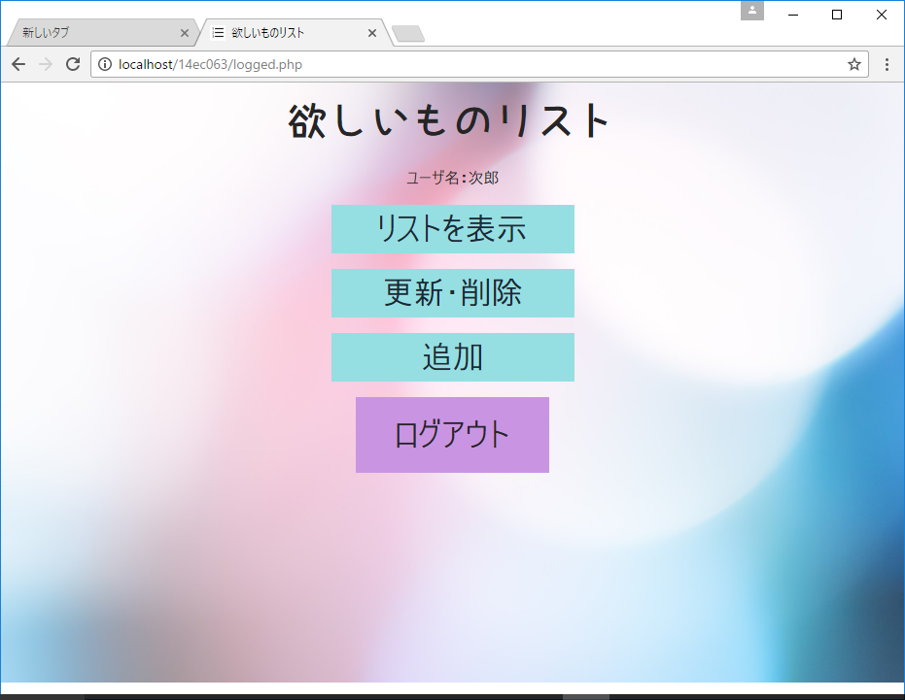
ログイン
右のような画面が表示されたら、ログインは成功となる。
ここから、リストの編集や閲覧が行える。
[リストを表示]をクリックするとデータの閲覧、[更新・削除]をクリックするとデータの更新・削除、[追加]をクリックするとデータの追加が行える。
[ログアウト]をクリックするとログアウト処理が行われ、ログイン画面に遷移する。

Slide 9
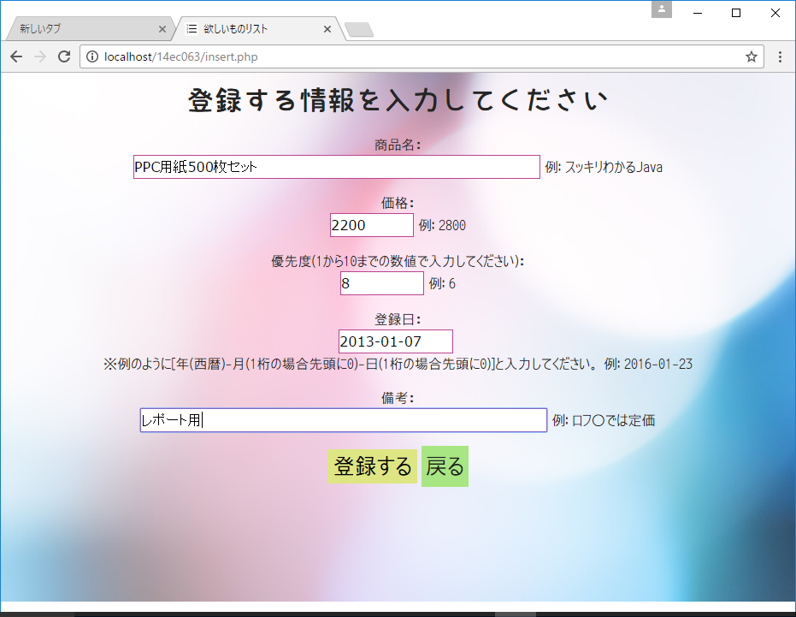
データの登録
「登録する情報を入力してください」と表示されるので、テキストボックスに’例’を参考に情報を入力する。
入力には規定のあるものがある。
価格は半角数字のみを用いる。
優先度には、半角数字で[1～10]のみ。
登録日には、[年-月-日](‘-’は半角ハイフン、年月日は半角数字)
備考欄は入力しなくてもよい。
入力を終えたら、「登録する」をクリック。

Slide 10
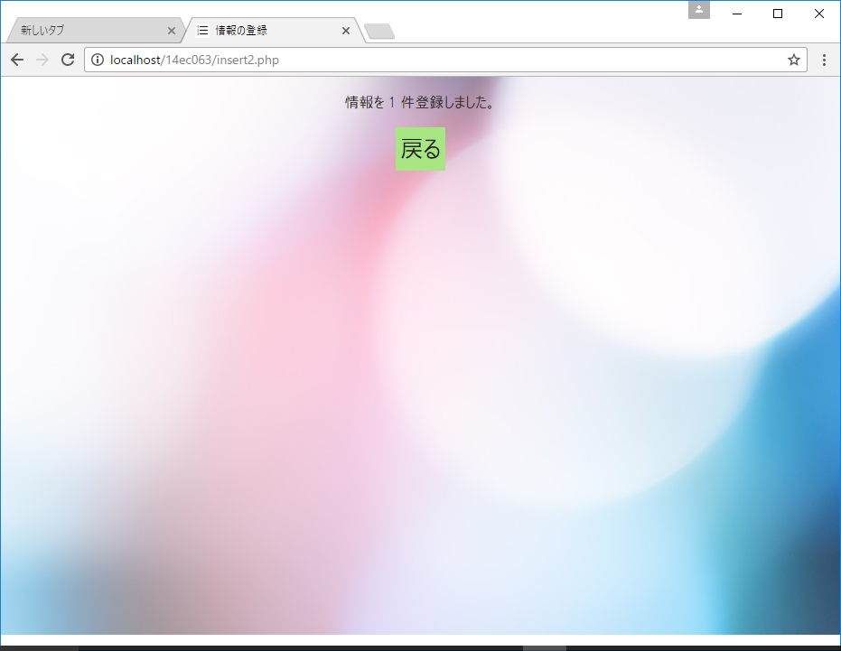
データの登録
「登録する」ボタンをクリックし、登録に成功するとデータを登録した旨がメッセージで表示される。
失敗するとエラーメッセージが表示されるので、やり直す。

Slide 11
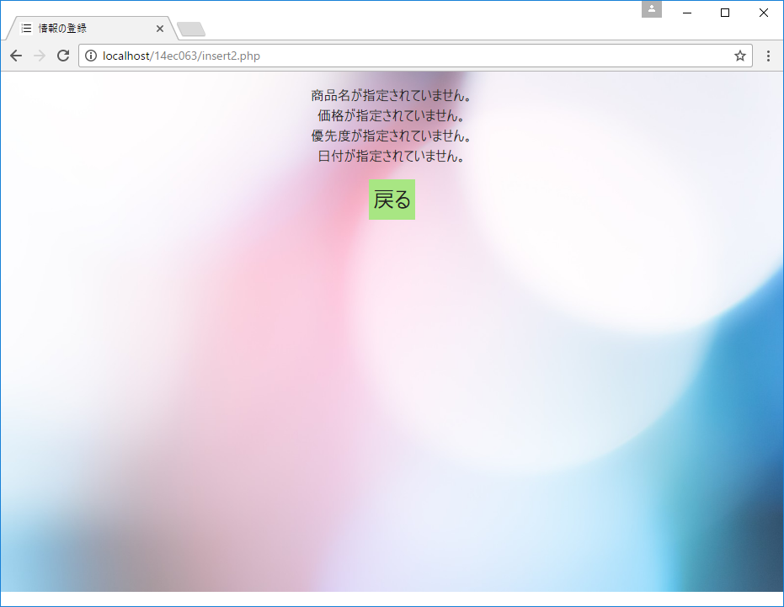
データの登録
備考欄以外の項目が空の状態で登録しようとすると、このようなエラーが表示されるので、項目を入力し、登録し直す。

Slide 12
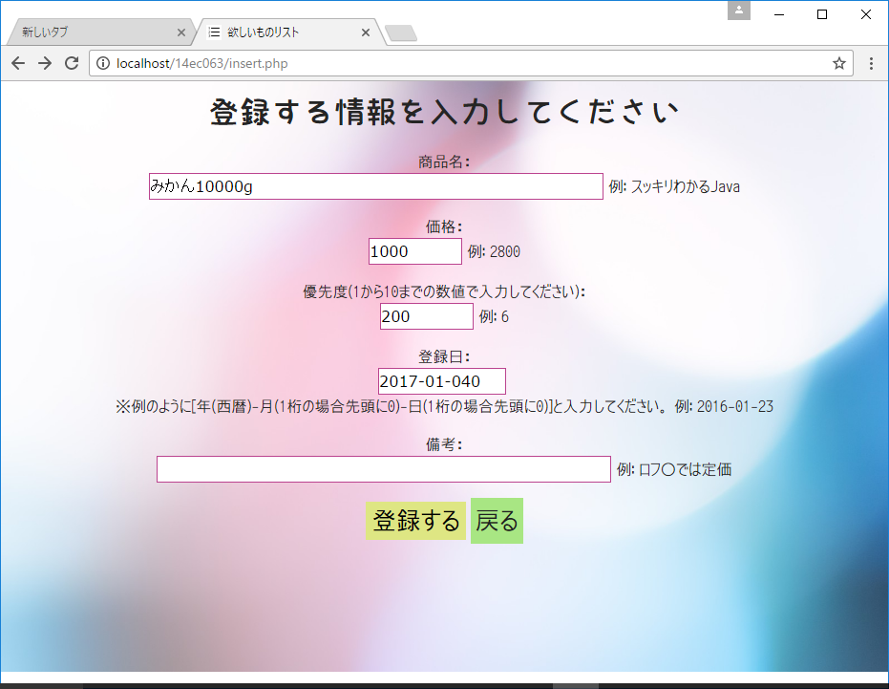
データの登録
また、[優先度][登録日]においては、指定された条件に合わない入力を検知すると次のページのようなエラーメッセージが表示される。

Slide 13
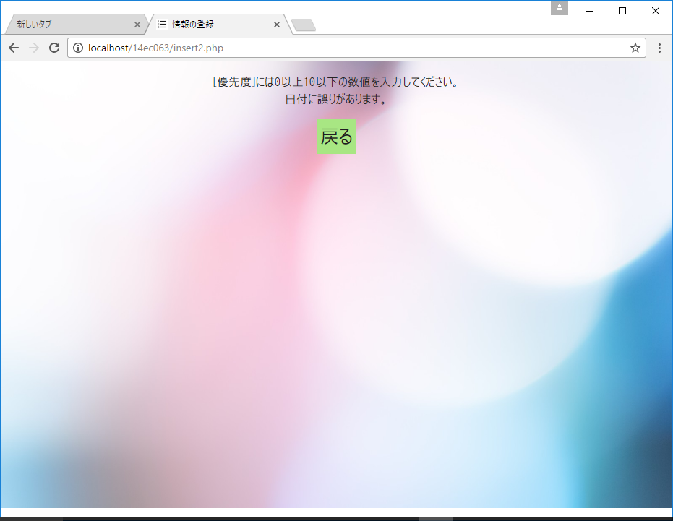
データの登録
このようなエラーが表示されるので、入力し直す。

Slide 14
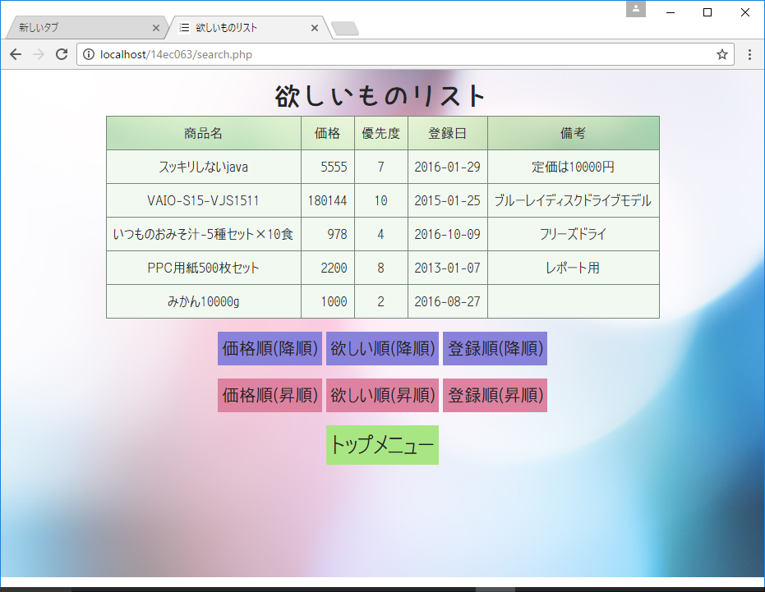
データの閲覧
「リストを表示」をクリックすると、以下のような表示のページに移動する。
ここでは、複数の表示方法でリストを見ることができる。
桃色・群青色のボタン([トップメニュー]以外のボタン)でソートを変更可能。
[トップメニュー]をクリックするとトップメニューへ戻る。

Slide 15
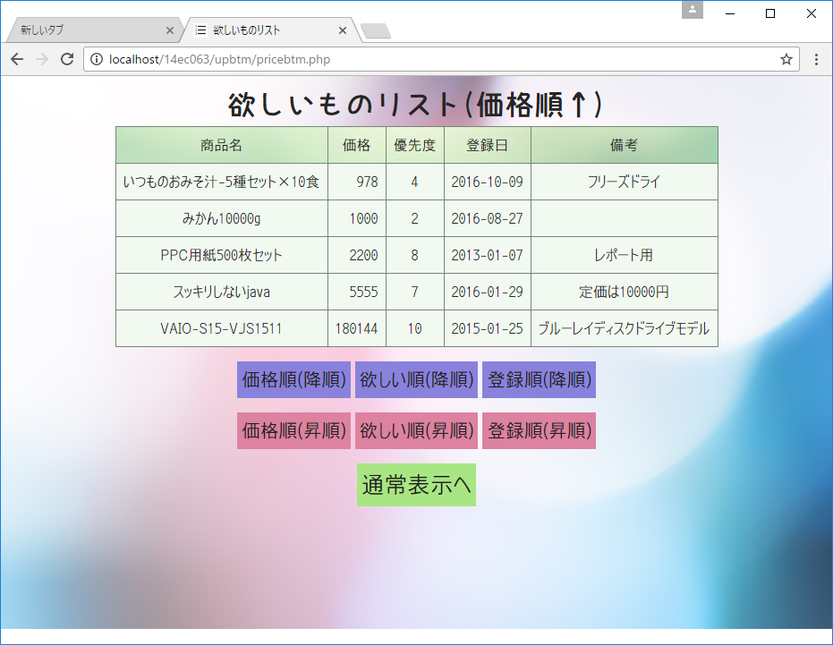
データの閲覧
価格順(昇順)ボタンを押すと価格の数値を基準として昇順(安い順)に整理されて表示される。
[通常表示へ]をクリックすると通常表示の画面(はじめに表示されていた画面)へ戻る。

Slide 16
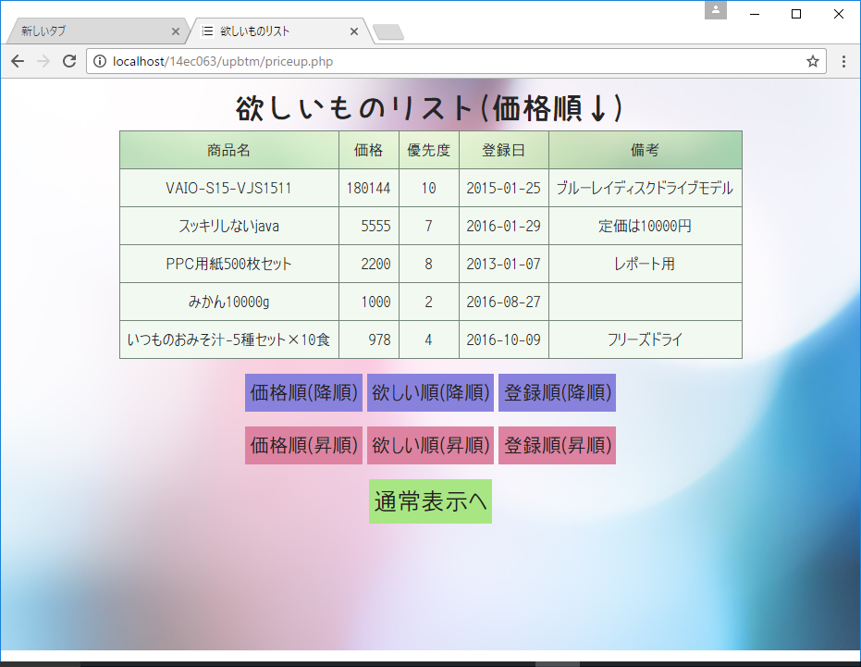
データの閲覧
価格順(降順)ボタンを押すと価格の数値を基準として降順(高い順)に整理されて表示される。
[通常表示へ]をクリックすると通常表示の画面(はじめに表示されていた画面)へ戻る。

Slide 17
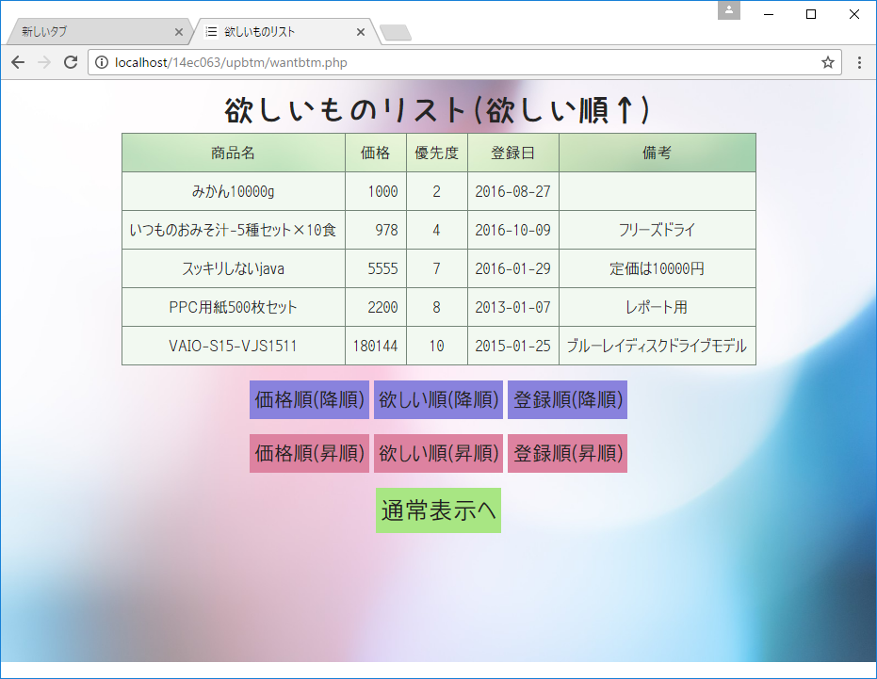
データの閲覧
欲しい順(昇順)ボタンを押すと優先度の数値を基準として昇順(優先度の低い順)に整理されて表示される。
[通常表示へ]をクリックすると通常表示の画面(はじめに表示されていた画面)へ戻る。

Slide 18

データの閲覧
欲しい順(降順)ボタンを押すと優先度の数値を基準として降順(優先度が高い順)に整理されて表示される。
[通常表示へ]をクリックすると通常表示の画面(はじめに表示されていた画面)へ戻る。

Slide 19
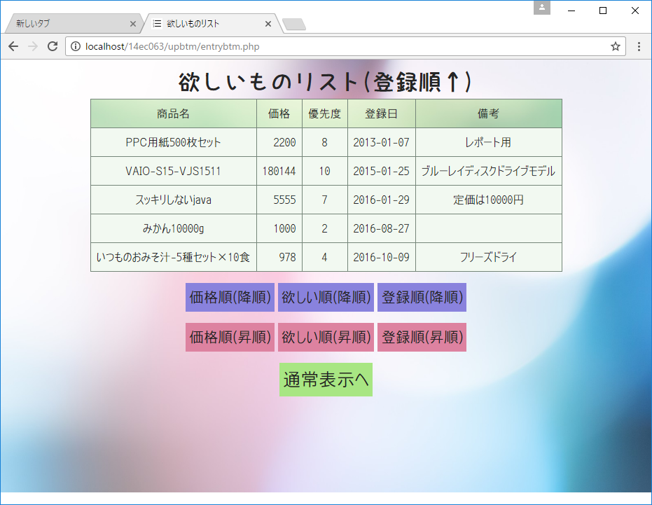
データの閲覧
登録順(昇順)ボタンを押すと登録日を基準として昇順(登録日が古い順)に整理されて表示される。
[通常表示へ]をクリックすると通常表示の画面(はじめに表示されていた画面)へ戻る。

Slide 20
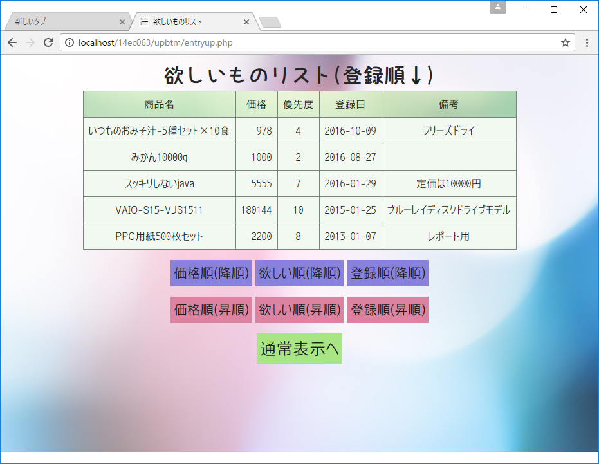
データの閲覧
登録順(降順)ボタンを押すと登録日の値を基準として降順(登録した日が新しい順)に整理されて表示される。
[通常表示へ]をクリックすると通常表示の画面(はじめに表示されていた画面)へ戻る。

Slide 21
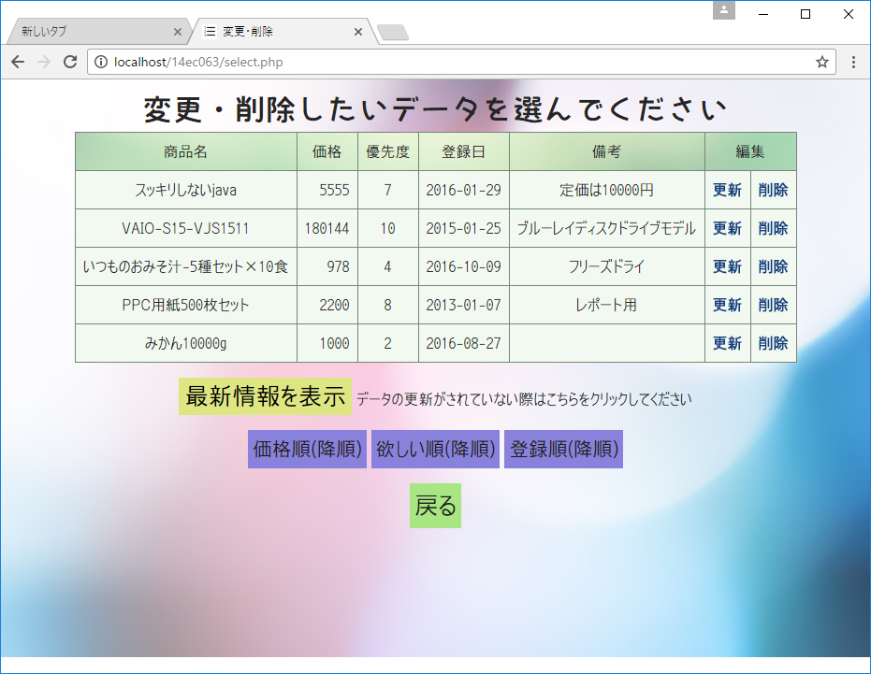
データの更新・削除
データの更新方法について説明する。
データを更新するには、更新したいデータと同じ行にある「更新」の文字をクリックする。
ここでも、項目ごとに整理された表を参照可能(降順のみ)
[戻る]をクリックするとトップメニューへ戻る。

Slide 22
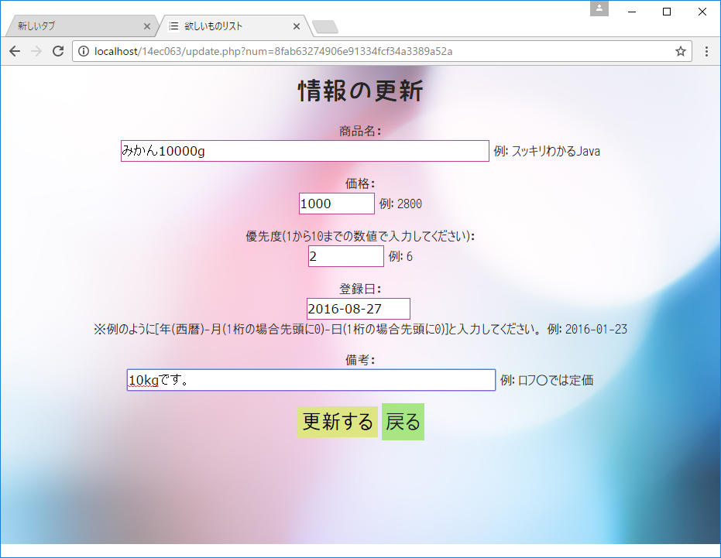
データの更新・削除
「情報の更新」の文とともに更新するデータの項目が表示されるので、変更したい項目を編集する。
終わったら、「更新する」をクリック。

Slide 23
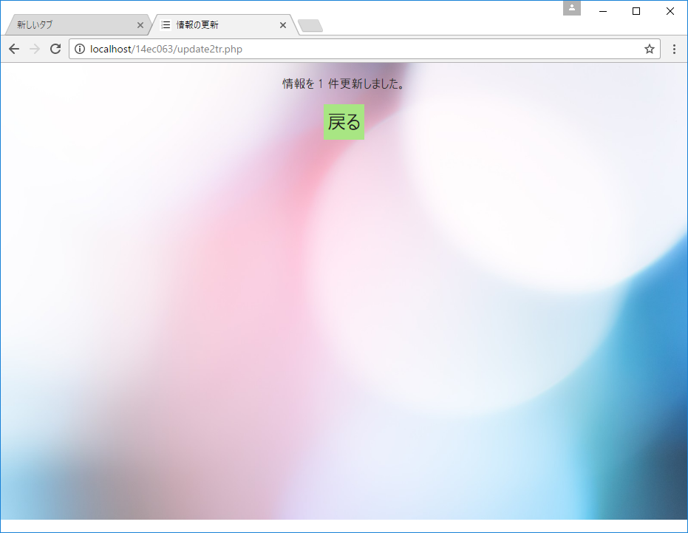
データの更新・削除
「更新する」ボタンをクリックし、更新に成功するとデータを更新した旨がメッセージで表示される。
失敗するとエラーメッセージが表示されるので、やり直す。

Slide 24
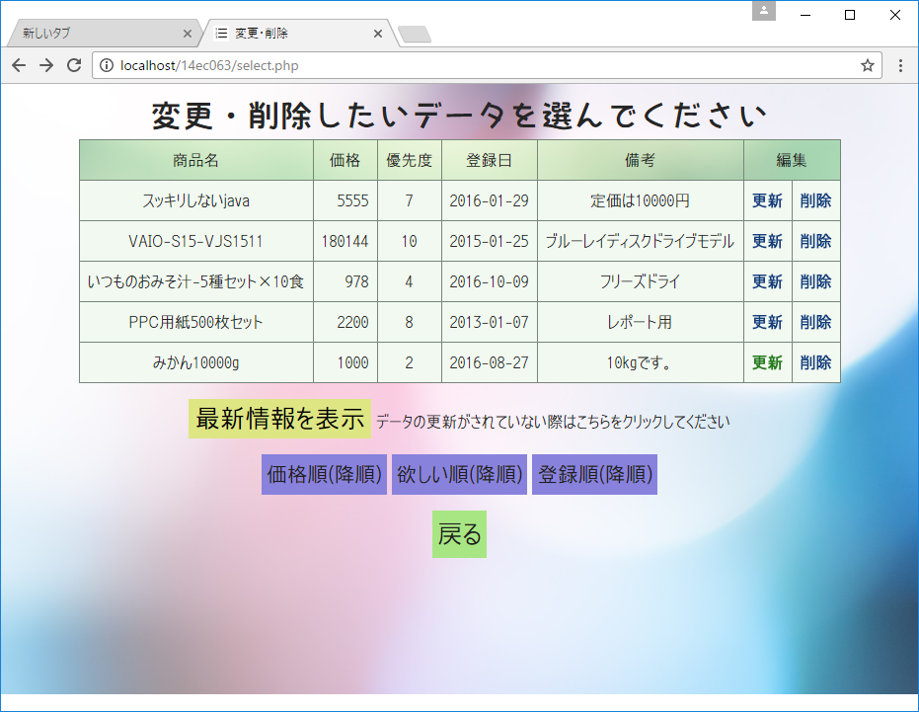
データの更新・削除
データが変更されたことがわかる。
次に、データの削除方法について説明する。
データを削除するには、削除したいデータと同じ行にある「削除」の文字をクリックする。

Slide 25
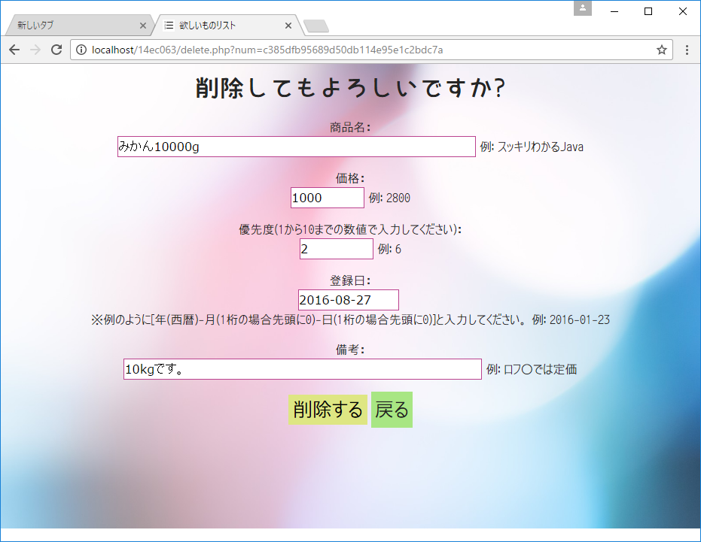
データの更新・削除
「削除してもよろしいですか？」の文とともに削除するデータの項目が表示されるので、よろしければ「削除する」をクリック。

Slide 26
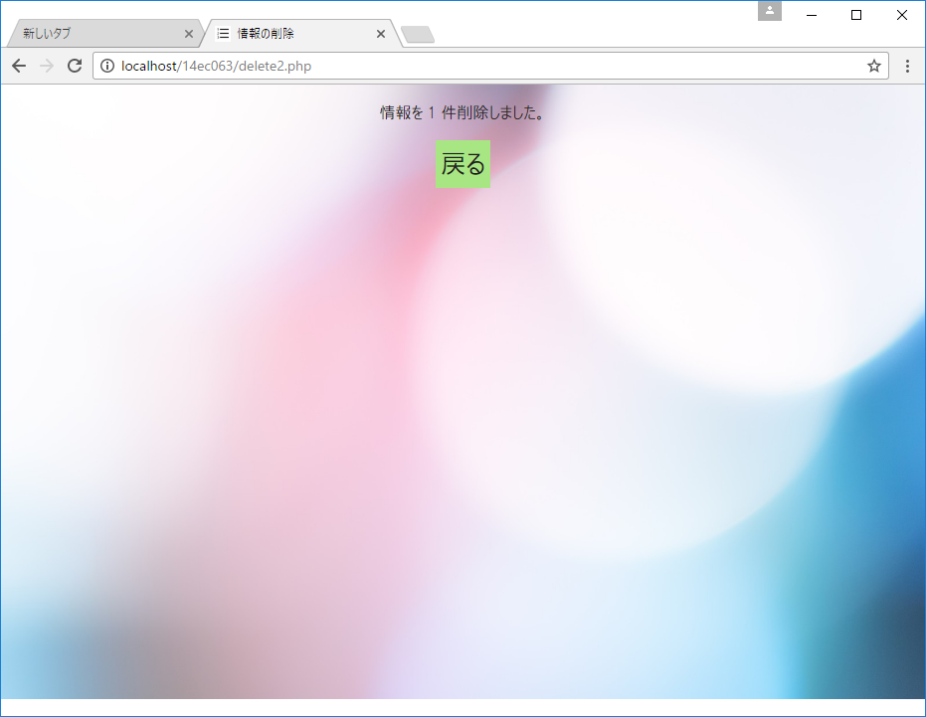
データの更新・削除
「削除する」ボタンをクリックし、削除に成功すると削除した旨がメッセージで表示される。
失敗するとエラーメッセージが表示されるので、やり直す。

Slide 27
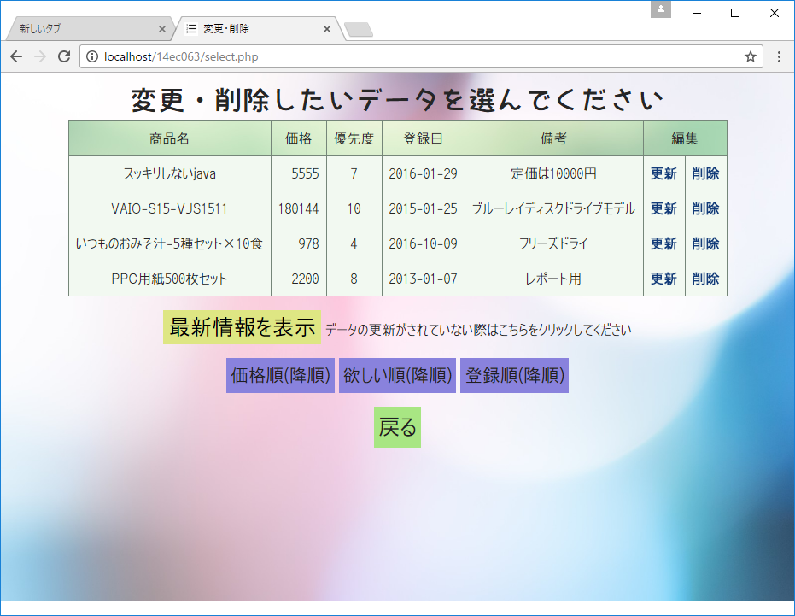
データの更新・削除
データが無事削除されていることが確認できる。

